Slide 1

Тема работы: Электромагнитные весы
Министерство науки и высшего образования Российской Федерации
Федеральное государственное бюджетное образовательное учреждение
высшего образования
«Московский государственный технический университет
имени Н.Э. Баумана
Выпускная квалификационная работа магистра
Выполнил студент группы ИУ4-41М Раевский Я.А.
Руководитель ВКР Артемьев Б.В.
Москва, 2021 г.

Slide 2
Работа посвящена разработке устройства «Электромагнитные весы».
Актуальность темы обоснована потребностью высокоточного измерения веса образца, а также созданием многоцелевой левитирующей платформы.
Цель работы: исследовать методы измерения массы, разработать электромагнитные весы и подготовить техническую документацию.

Slide 3
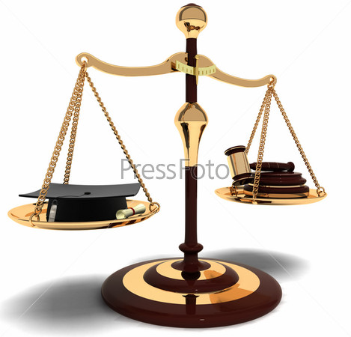
Структура работы
-Обзор современных электронных весов и методов измерения массы объектов
-Проектирование схем и алгоритмов конструкции устройства
-Разработка конструкции, настройка и тестирование электромагнитных весов

Slide 4
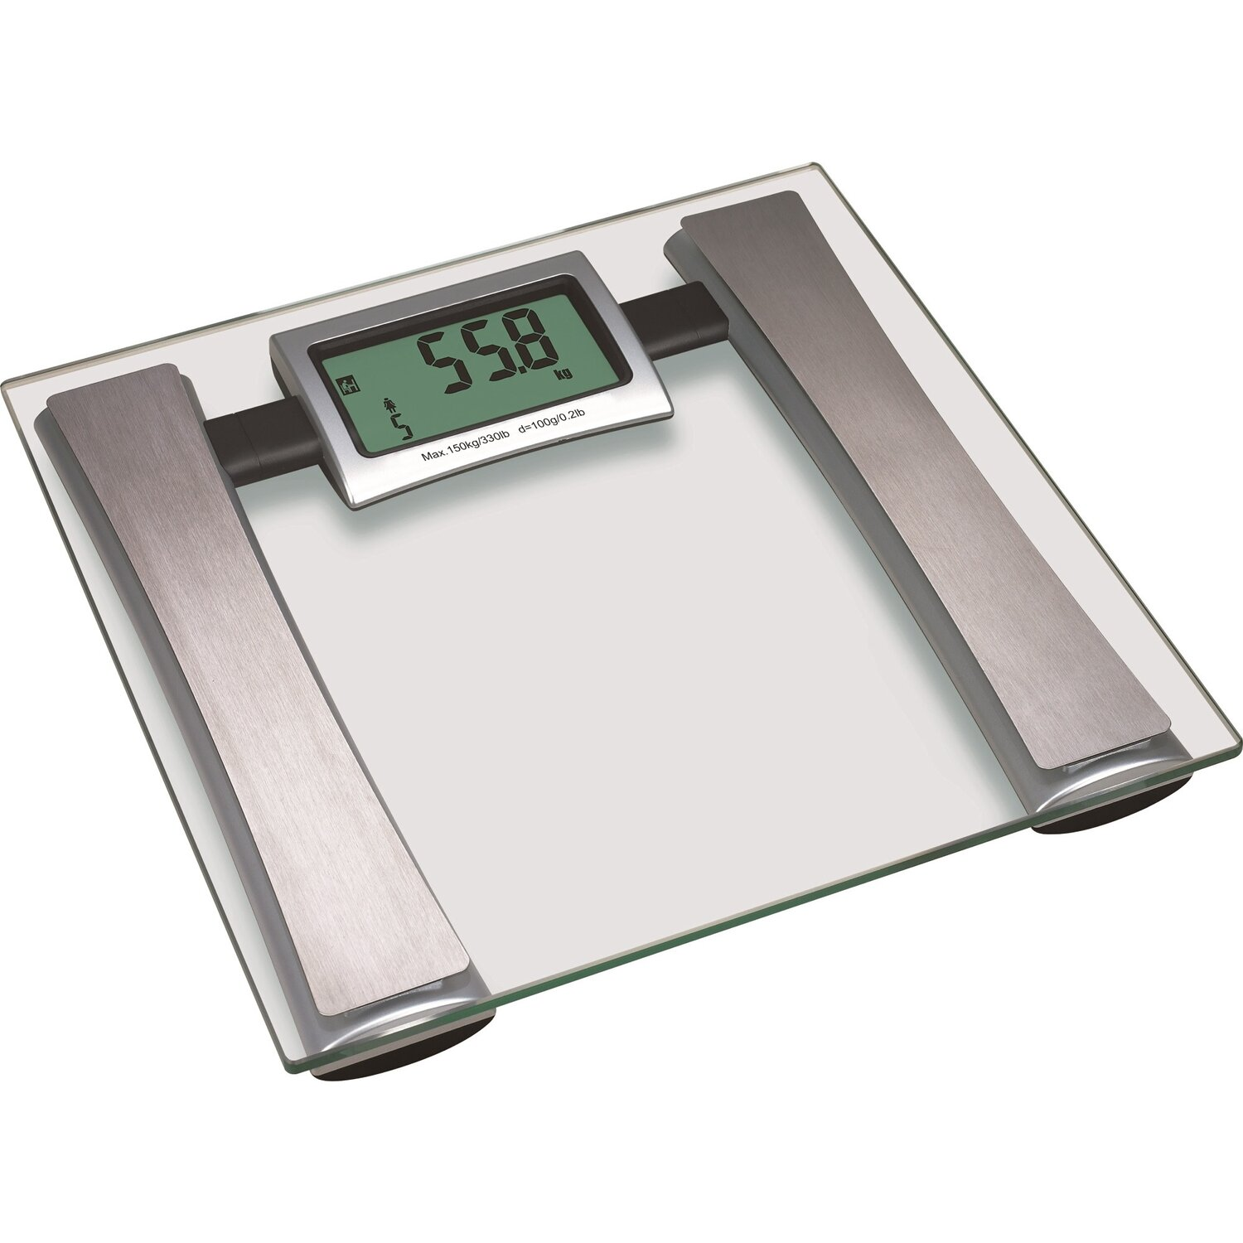
Тензометрический датчик

Slide 5
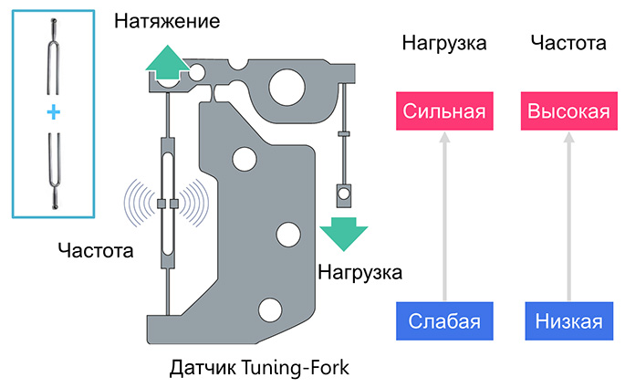
Весы-камертон

Slide 6
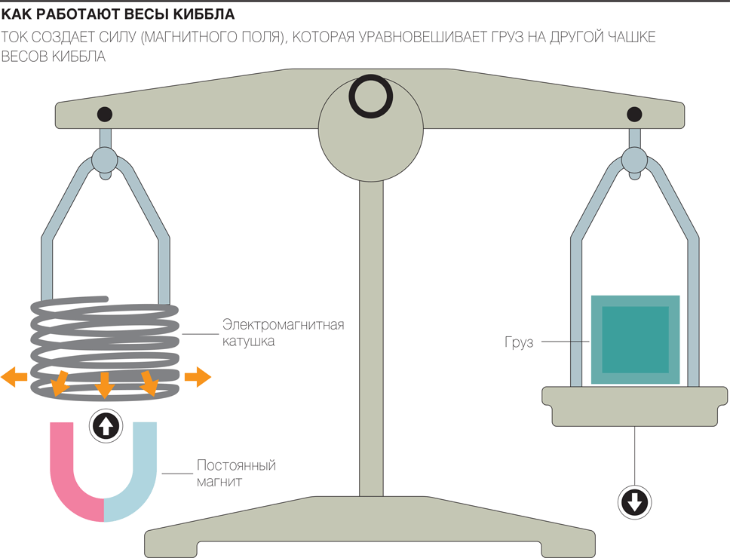

Slide 7
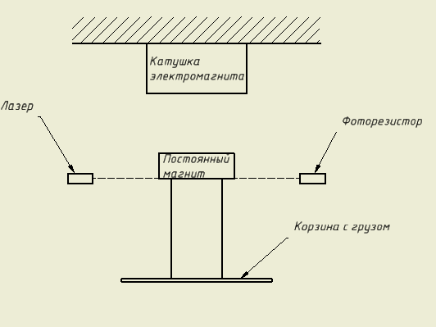
Концепция электромагнитных весов

Slide 8
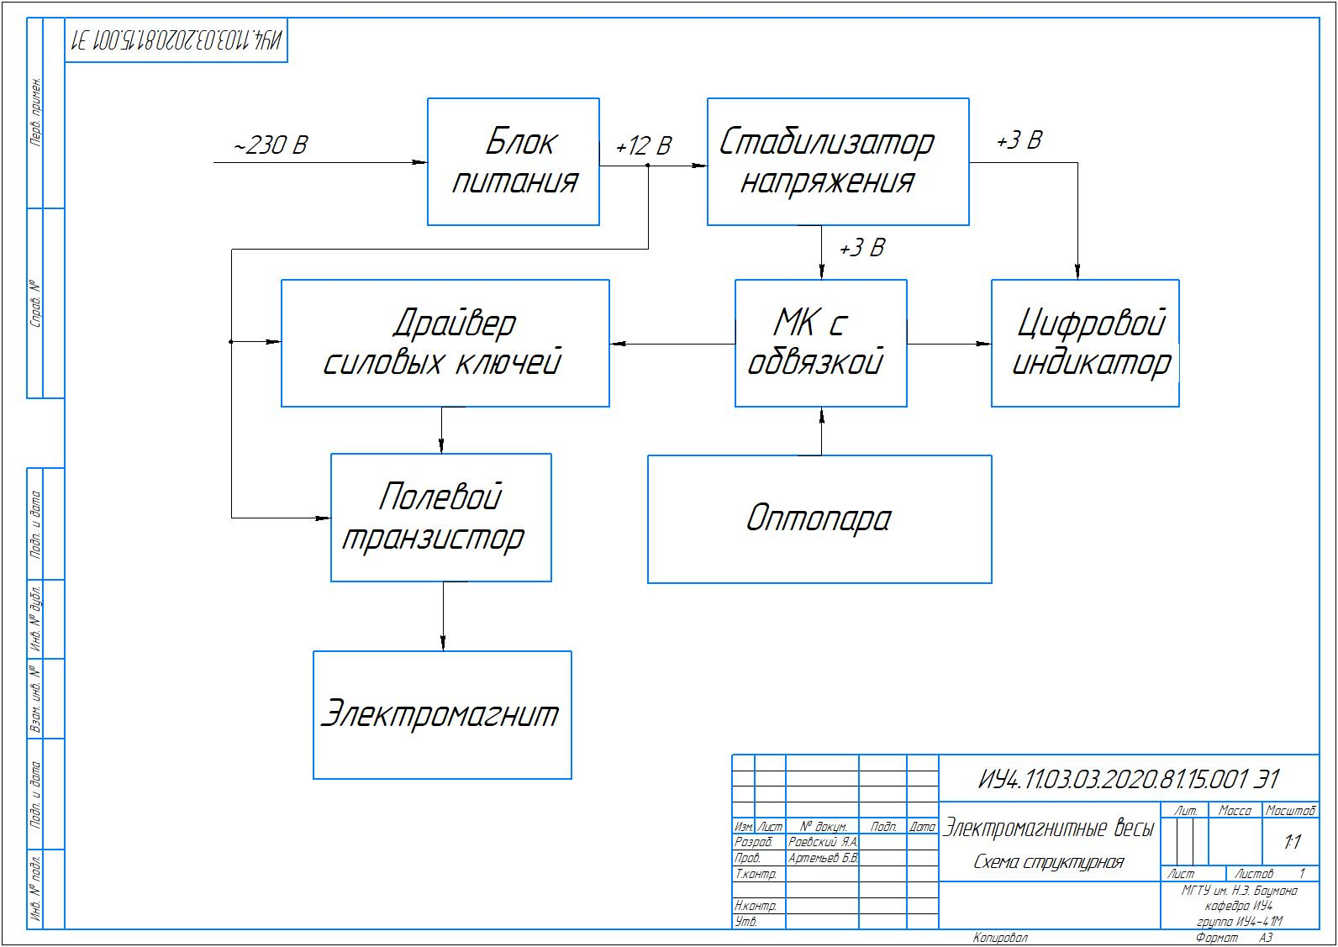

Slide 9
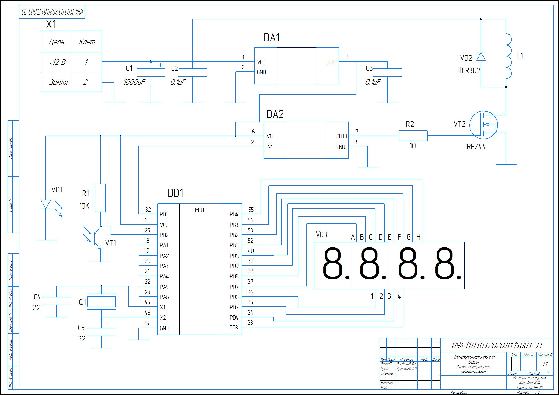

Slide 10
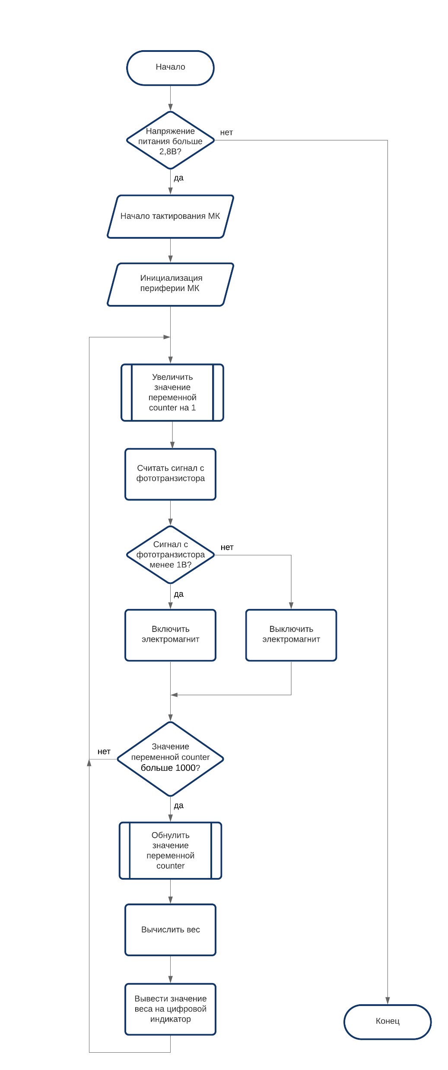
Алгоритм работы

Slide 11
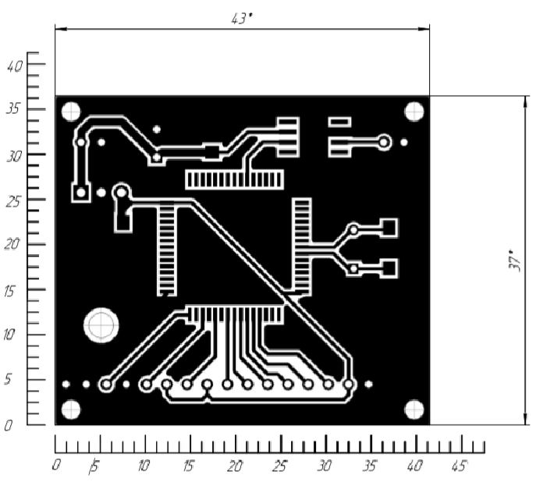
Чертёж печатной платы электромагнитных весов

Slide 12
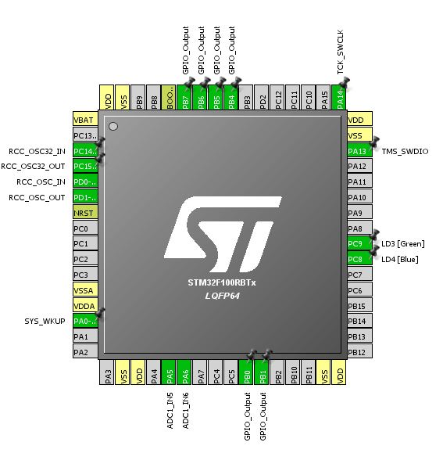
Конфигурирование портов микроконтроллера STM32F100RB в программной среде CubeMX

Slide 13
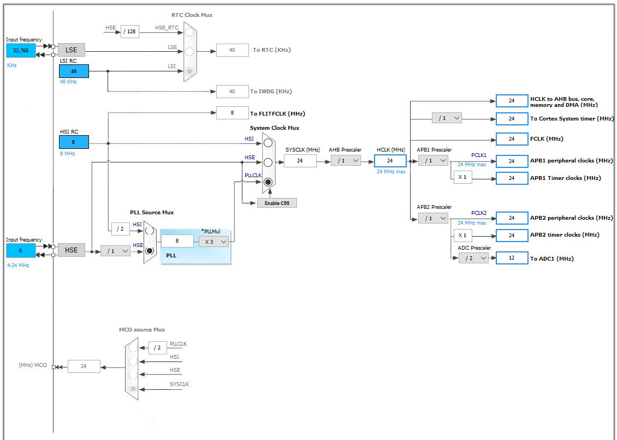
Конфигурация тактирования микроконтроллера STM32F100RB

Slide 14
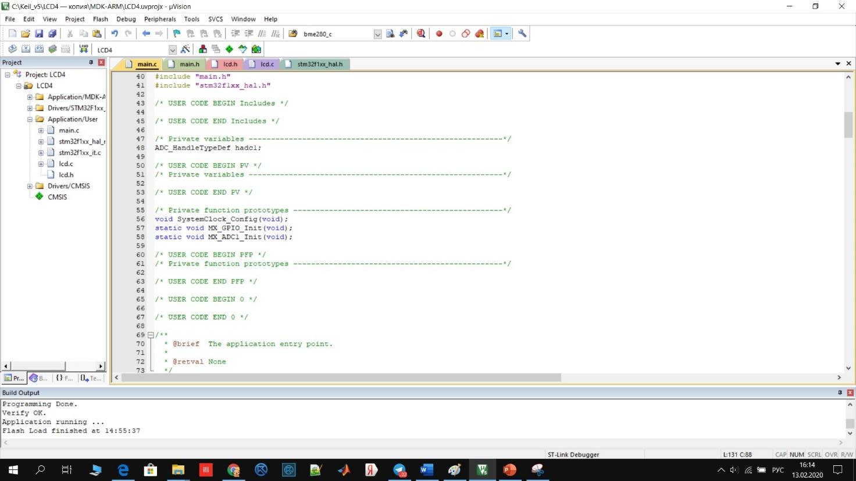
Разработка кода прошивки микроконтроллера

Slide 15
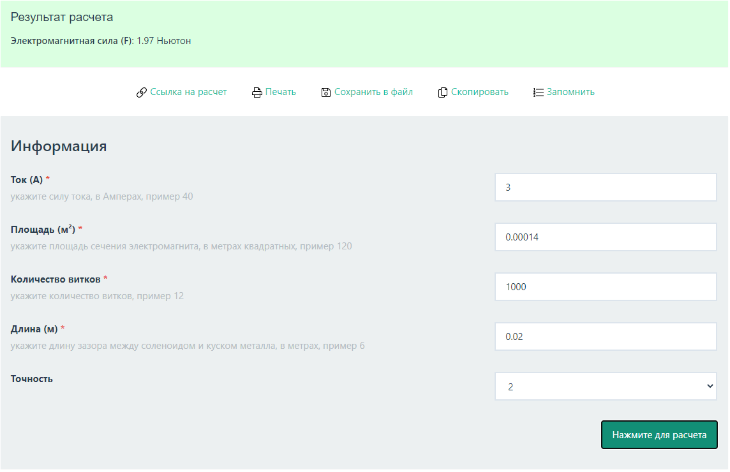
Расчёт катушки электромагнита

Slide 16
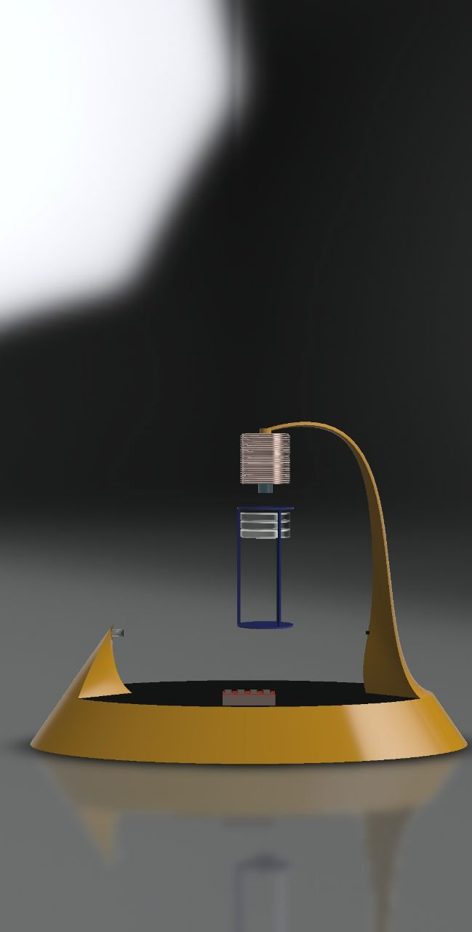
3D модель корпуса электромагнитных весов

Slide 17
Результаты работы
Результатом работы магистра является созданное функционирующее работоспособное устройство «Электромагнитные весы», а также конструкторско-технологической документация на устройство.
В ходе работы было проведено общетехническое обоснование разработки электромагнитных весов, в котором был осуществлен подробный анализ устройства и аналогов.
Также в ходе работы было представлено общее схемотехническое описание устройства, подбор и анализ элементной базы с учетом условий эксплуатации: каждому элементу были назначены предельные нагрузки при вибрации и ударе, определены предельный диапазоны рабочих температур и с учетом этого уточнено техническое задание.
Далее – был разработан корпус для устройства с достаточно простой конструкцией и конфигурацией, естественной вентиляцией, учитывающий все условия эксплуатации из расширенного технического задания. Так же была продумана компоновка устройства и материалы для корпуса и платы.
В заключительной части расчётно-пояснительной записки были приведены варианты использования левитирующей платформы.
Наконец, была составлена основная графическая часть, содержащая в себе чертежи платы и ячейки и 3D модель устройства. В дополнение была представлена электрическая принципиальная схема устройства.
Итог работы магистра – разработанное устройство с пояснительной КД.

Slide 18
Спасибо за внимание!

